Slide 1


SISTEMA DE NIVEL DE LÍQUIDO
UNIVERSIDAD MAYOR DE SAN ANDRES
FACULTAD DE INGENIERIA
INGENIERIA ELECTRONICA
Integrantes: Alvaro Jonny Ortega Quispe
Milton Rodrigo Tiñini Vallejos
Docente: Ing. Jorge Antonio Nava Amador
Materia: ETN 1034

Slide 2
Milton: 3, 8-10, 17, 31-40,44-58, 66
Alvaro: 4-7, 11-16, 18-30, 41-43, 59-65

Slide 3
OBJETIVOS
Caracterizar al proceso en su totalidad utilizando la normativa ISA (P&ID)
Utilizar la instrumentación de laboratorio
Caracterizar los elementos que componen al sistema
Realizar la adaptación de señales para aquellos transductores en los que sea necesario.

Slide 4
SISTEMA DE NIVEL

Slide 5
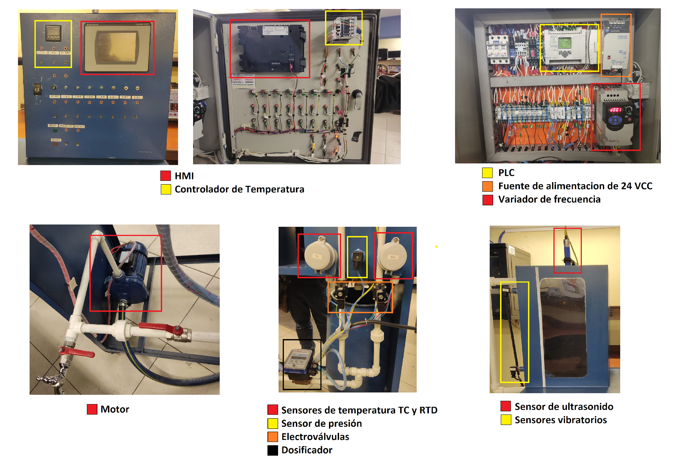
Estructura del sistema (tablero de control)
Interior del panel de control
Parte frontal e interna de la puerta del tablero de control

Slide 6
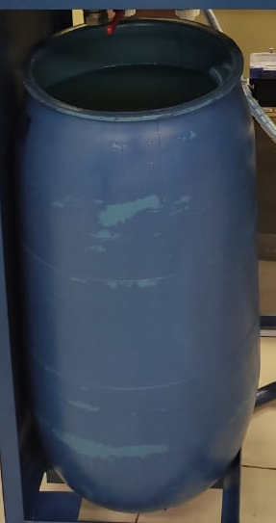
Estructura del sistema (vista frontal)
Tanque inferior (Reserva de agua)

Slide 7
Estructura del sistema (vista trasera)

Slide 8
FUNCIONAMIENTO DEL SISTEMA
Sensores vibratorios: Es utilizado para la detección de nivel alto y bajo del líquido en el tanque.
Sensor ultrasónico: Es utilizado para la medición de la altura del nivel de líquido del depósito.
Sensor de presión: Es utilizado para la medición de presión relativa en el tanque y también se puede usar para medir la altura del líquido teniendo como referencia la posición de este sensor.
Sensores de temperatura TC/RTD: Están conectados al controlador de temperatura para dar mediciones de la temperatura del líquido.
Controlador de temperatura: Este controlador es utilizado como un indicador de temperatura, sin aprovechar su capacidad de realizar una acción de control.
Flujómetro (Dosificador): Utilizado para la medición del caudal y volumen del líquido.
Electroválvulas: Permiten el cierre o paso del líquido por la red de cañerías.
Variador de frecuencia: Permite regular la velocidad de giro del motor, mediante la variación de frecuencia del mismo, de manera que se pueda bombear el líquido del tanque inferior al superior.
Motor. (bomba) Actuador encargado de llevar el líquido del tanque inferior al tanque superior para el llenado y control del mismo.
PLC / Modulo de expansión: Es el controlador del sistema de nivel de líquido, el cual recibe señales de los sensores de nivel para accionar el variador de frecuencia el cual regula la velocidad del motor.
HMI: Este dispositivo nos permite la visualización de las medidas, escaladas por el PLC, en la parte frontal del panel de control.

Slide 9
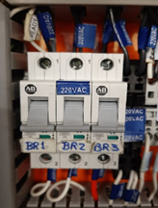
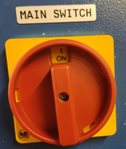
Pasos para la Puesta en marcha del Sistema
1
Energizar al sistema mediante su cable conector a 220 VAC.
2
Activar el interruptor principal, ubicado en el costado derecho de la planta.
3
Una vez energizado la planta se observa que tanto el dosificador como el controlador de temperatura están ya activos.
Interruptor principal de la planta
ubicado al costado derecho de la planta
Térmicos de activación del sistema
(ubicados dentro del panel de control)
4
Activar los tres térmicos ubicados dentro del panel de control donde:
BR1: Térmico encargado de la energización y activación del PLC
BR2: Térmico encargado de la energización de la fuente de alimentación y de los sensores que dependan de esta.
BR3: Térmico encargado de la energización del variador de frecuencia.

Slide 10
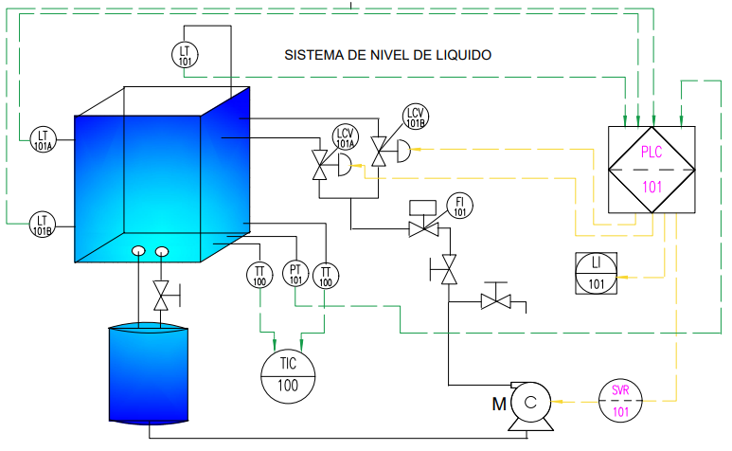
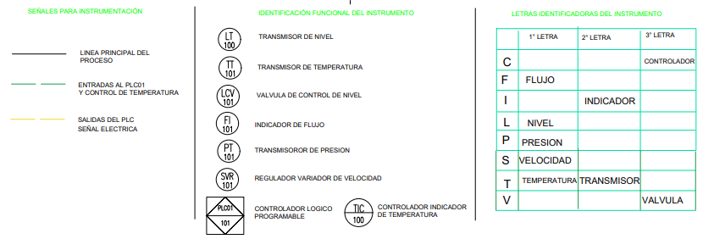
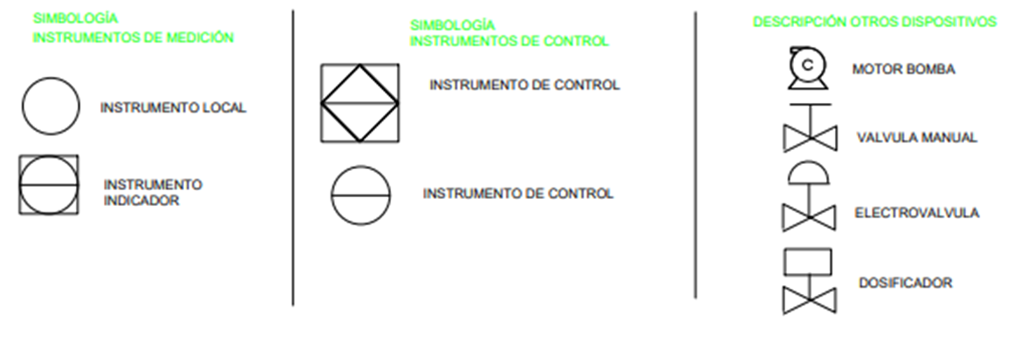
ESQUEMA P&ID

Slide 11
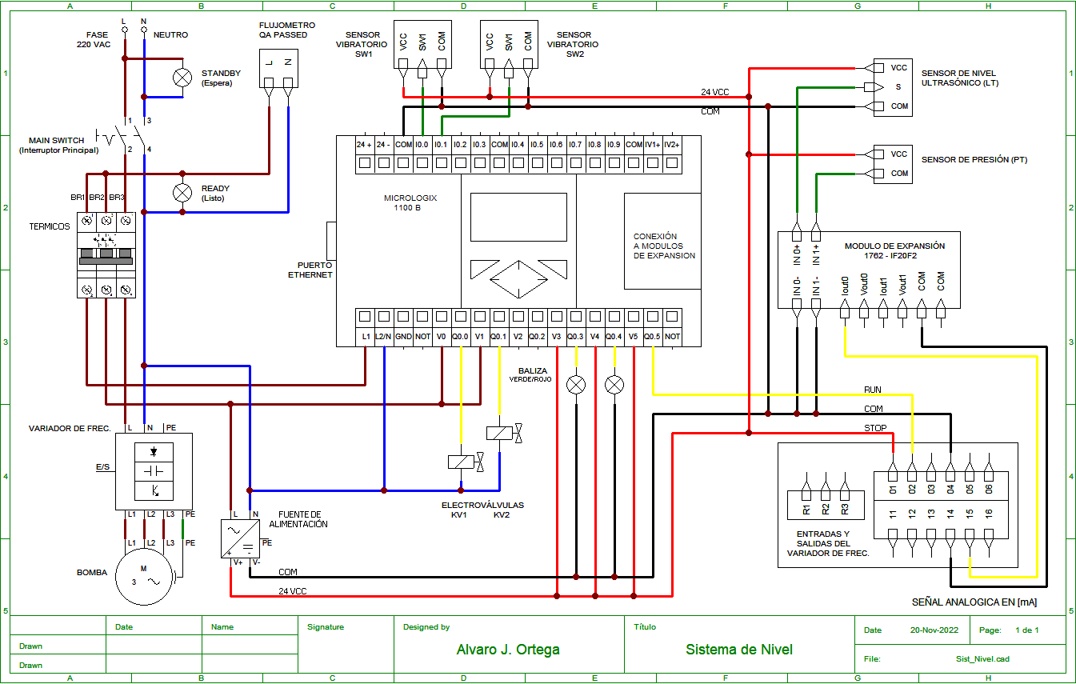
DIAGRAMA ELÉCTRICO (SENSORES Y ACTUADORES)

Slide 12
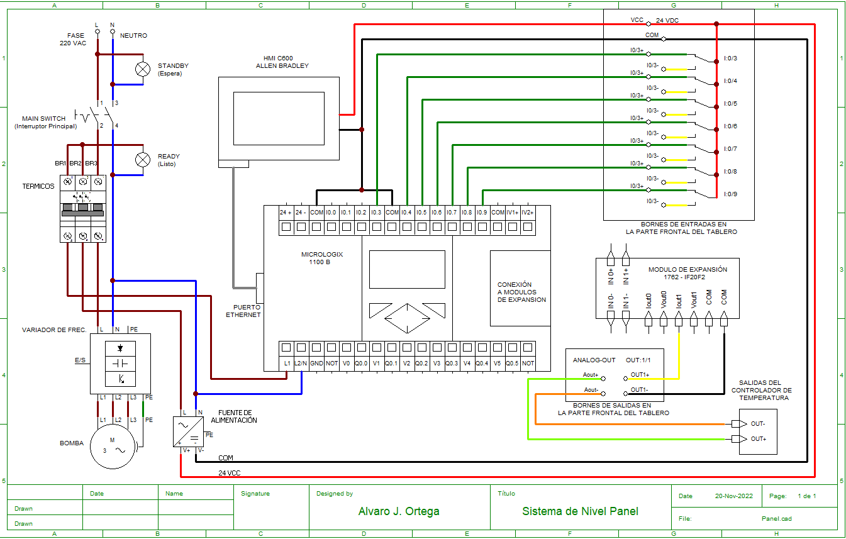
DIAGRAMA ELÉCTRICO (CONEXIÓN A LA REGLETA DEL PANEL)

Slide 13
INSTRUMENTACIÓN

Slide 14
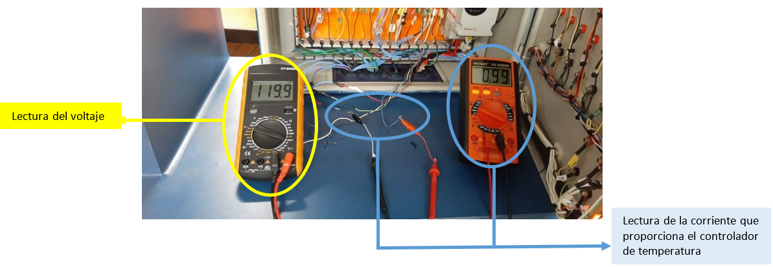
MULTIMETRO
En la mayoría de los casos se utilizara una instrumentación específica, uso únicamente un multímetro, para medir tensiones (Sensores de Temperatura y Vibratorios), corrientes (Sensores de presión, ultrasonido) y resistencia (Bomba).

Slide 15
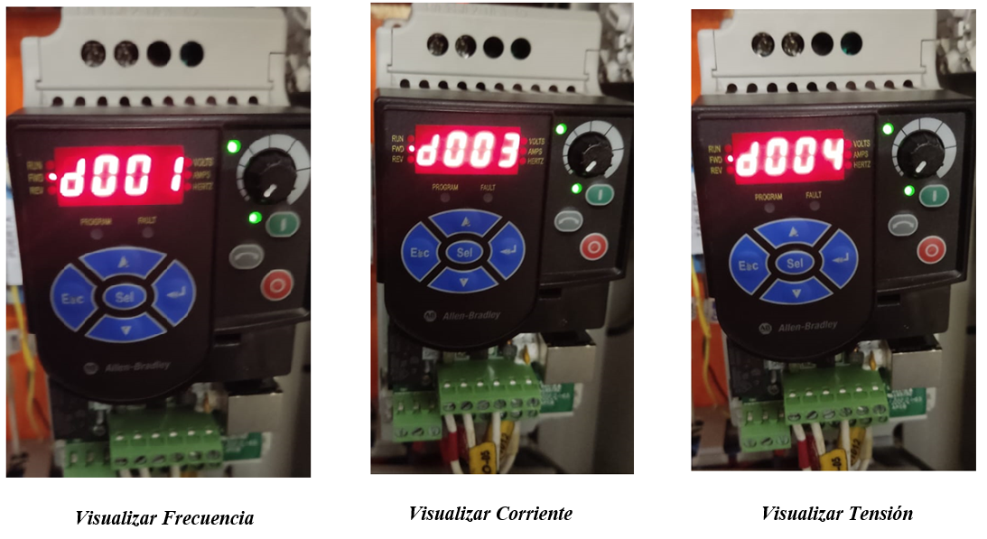
VARIADOR DE FRECUENCIA
El variador de frecuencia será utilizado como instrumento de medida de frecuencia, tensión y corriente.

Slide 16
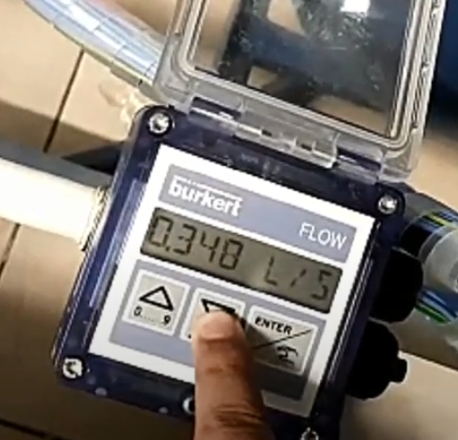
DOSIFICADOR
Se tendrá que calibrar el dosificador para ser utilizado como instrumento para medir el caudal.

Slide 17
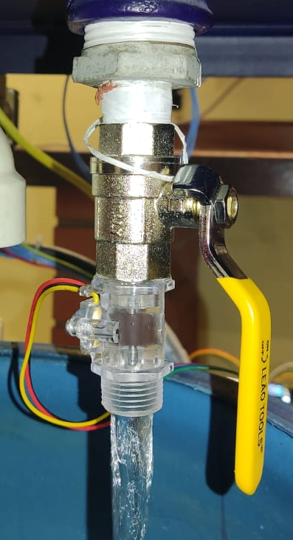
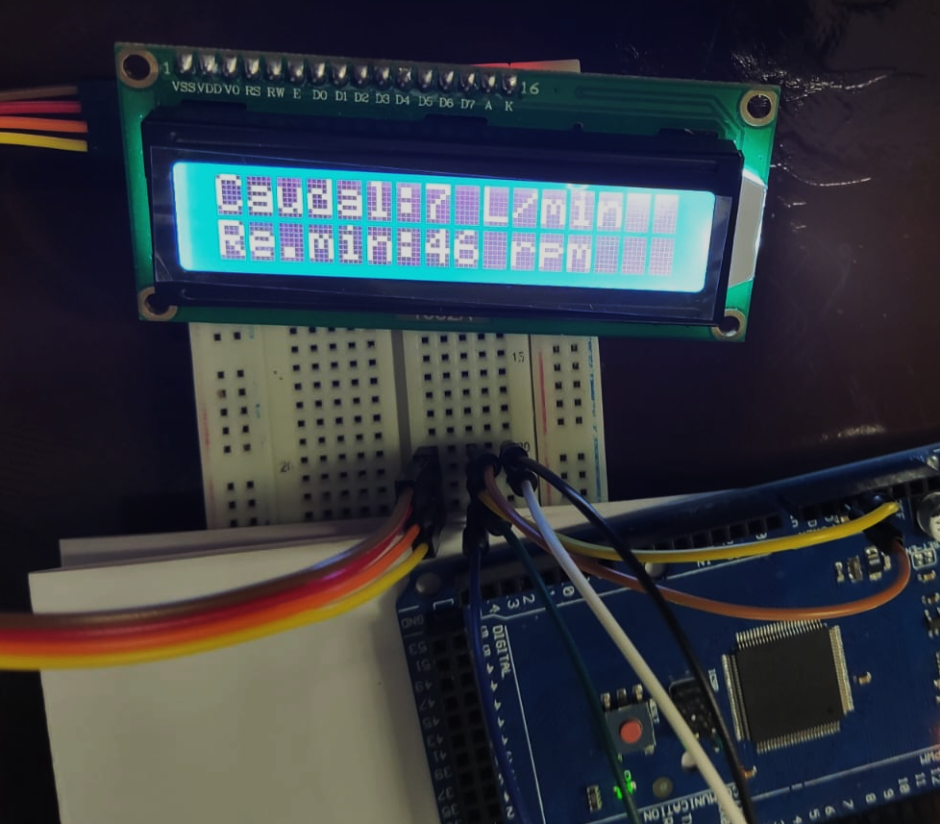
CAUDALIMETRO
El caudalimetro fue utilizado como instrumento de medida del caudal de salida de la planta necesario para la obtención de la función de transferencia del sistema.
El instrumento de medición tiene una capacidad máxima de 30 L/min
Lectura del caudal de salida
Caudalimetro implementado al caudal de salida del sistema

Slide 18
SENSORES Y ACTUADORES

Slide 19
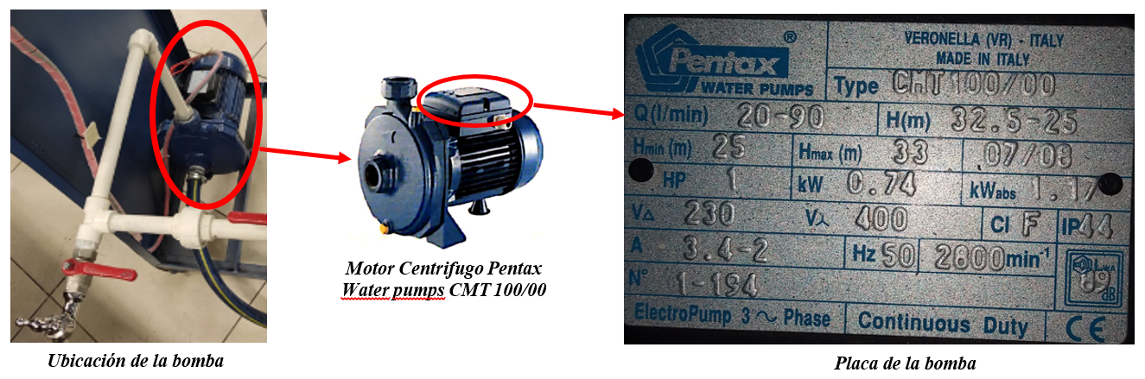
MOTOR CENTRIFUGO (BOMBA)
El motor (Centrífugo Pentax CMT-100) es el transductor encargado de bombear el agua mediante la transformación de energía eléctrica a energía mecánica (rotacional) del tanque inferior hacia el superior. Las imágenes siguientes describen al mismo:
La conexión de este motor centrifugo es de configuración delta.

Slide 20
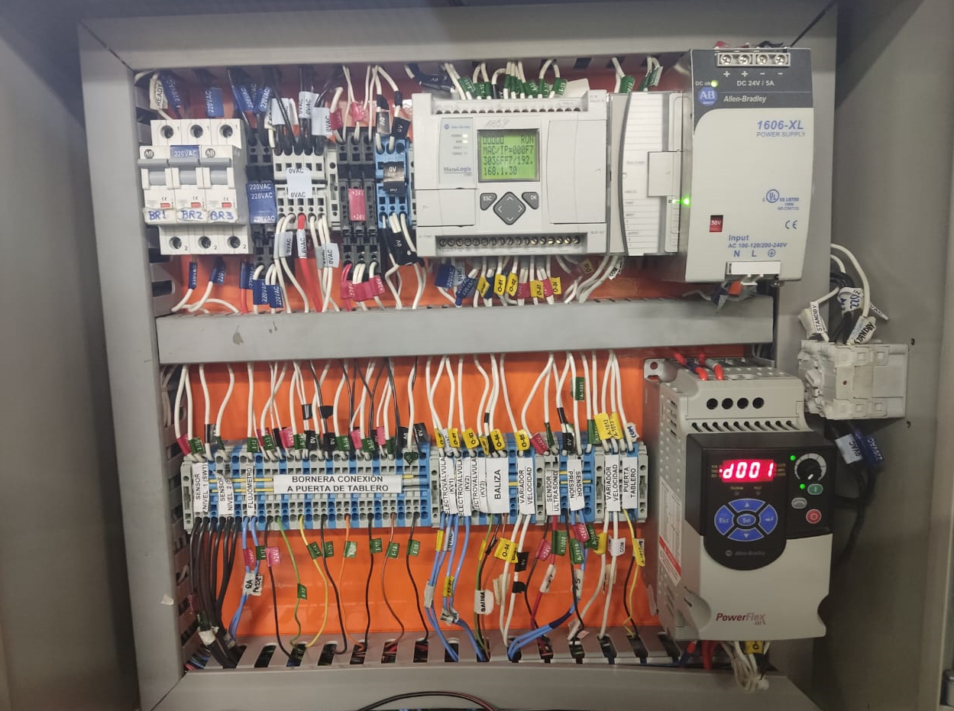
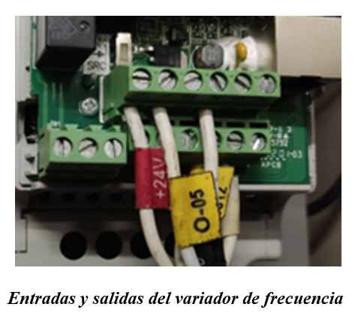
VARIADOR DE FRECUENCIA
El variador de frecuencia regula la velocidad de motores eléctricos para que la electricidad que llega al motor se ajuste a la demanda real de la aplicación.
La conexión que se realizó en la planta es de una alimentación de 200-240V Monofásico y una salida al motor de 240 VAC Trifásico.
Posee la siguiente cantidad de entradas y salidas
5 entradas digitales (dos programables).
1 entrada analógica 0 a 10 VDC
1 entrada analógica 4 a 20 mA.
1 salida digital tipo relé
Ubicación del variador de frecuencia

Slide 21
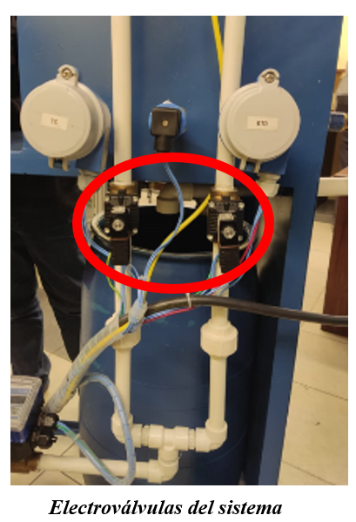
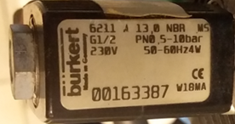
ELECTROVALVULAS
El sistema cuenta con dos electroválvulas “Burkert Type 6211” de tipo solenoide, los cuales permiten el paso del líquido para el llenado del tanque superior, estas electroválvulas son normalmente cerradas.
El control de activación se lo hace por medio de suministrar una tensión alterna de 230 V a una frecuencia de 50 o 60 Hz. En Las especificaciones se ve también la presión que este puede tolerar, siendo estas desde 0.5 a 10 [bar].
Especificaciones del producto

Slide 22
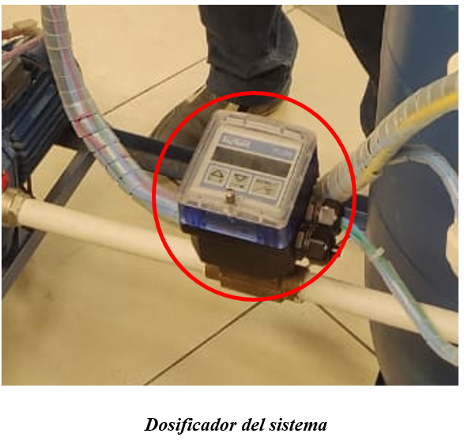
DOSIFICACOR
El dosificador Burkert 8035 cumple la función de controlar y medir el volumen de líquido proporcionado al sistema, además nos brinda información del caudal de líquido que pasa a través de las tuberías
El módulo electrónico de control 8035 Batch utiliza una tensión de alimentación de 115/230 VCA y cuenta con 2 relés para realizar la dosificación.
El dosificador 8035 cuenta con 3 tipos de dosificación:
Dosificación en modo manual
Dosificación en modo automático
Dosificación manual y automática

Slide 23
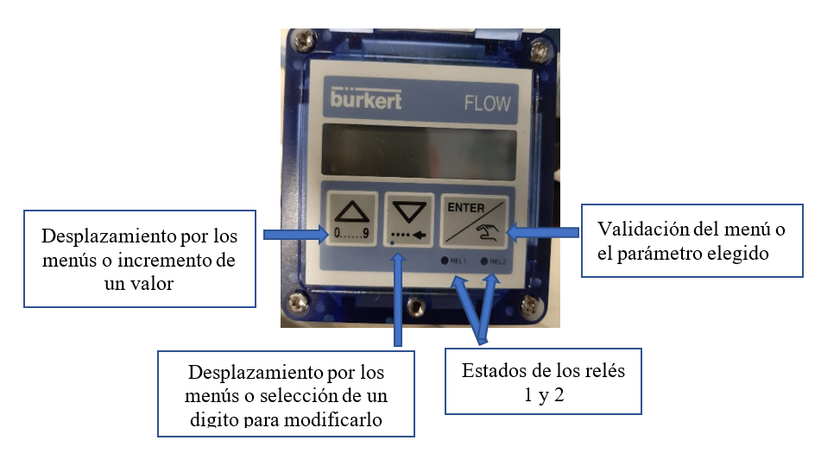
MODOS DE FUNCIONAMIENTO DEL DOSIFICADOR
El dosificador burkert tiene 3 modos de funcionamiento:
Modo de visualización
Modo de calibración
Modo de pruebas
Estos se acceden mediante los botones de navegación

Slide 24
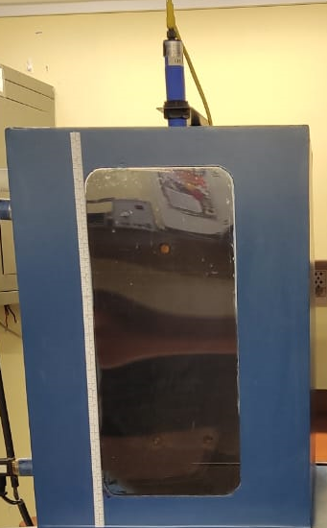
SENSOR DE ULTRASONIDO
El sensor de ultrasonido Allen modelo 873P-DCAC1S-D5 es un sensor ultrasónico programable ideal para medir la altura del nivel de líquido, tiene un rango de medición de 150 a 1500 mm.
El sensor cuenta con 5 pines los cuales 2 son para alimentación de 19 a 30 VDC, 2 de la salida discreta P1 y P2, y 1 de la salida analógica de corriente entre 4 a 20 mA.
Ubicación del sensor

Slide 25
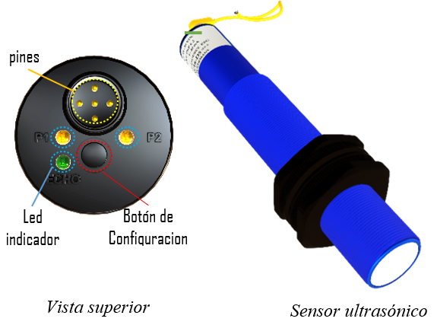
PROGRAMACIÓN DEL SENSOR DE ULTRASONIDO
La programación se lo realiza con el botón de configuración que se encuentra en la parte superior del sensor, eligiendo los puntos P1 y P2, también cuenta con 3 led’s indicadores 2 amarillos que corresponden a P1 y P2, y 1 led verde para indicar si un objeto está presente en el rango del sensor.

Slide 26
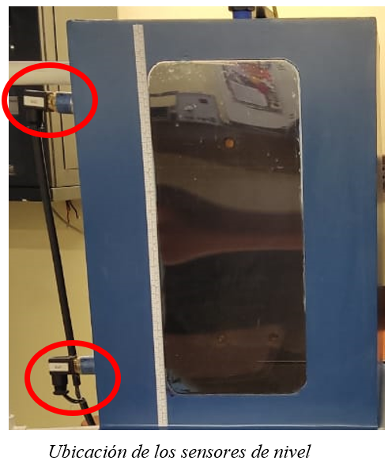
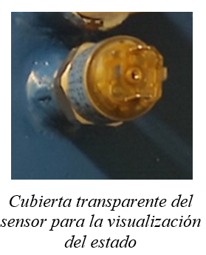
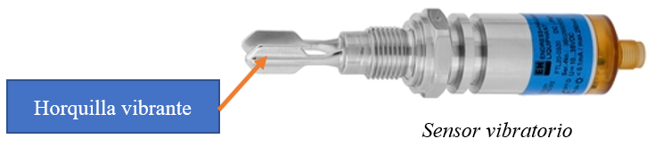
SENSOR VIBRATORIO
Los interruptores de nivel, al igual que los sensores de nivel, son instrumentos de medición utilizados principalmente para detectar el nivel de llenado de productos almacenados en tanques, silos y otros depósitos de almacenamiento.
Al detectar la alteración de amplitud y de frecuencia de las vibraciones, el interruptor cambia de estado y esto es visible gracias a los indicadores lumínicos que tiene incorporado (luz verde y roja). En la modelo del sensor usado se cuenta con 4 clavijas, 2 corresponden a la alimentación, una salida digital de 0V a 24VCC y una tierra.

Slide 27
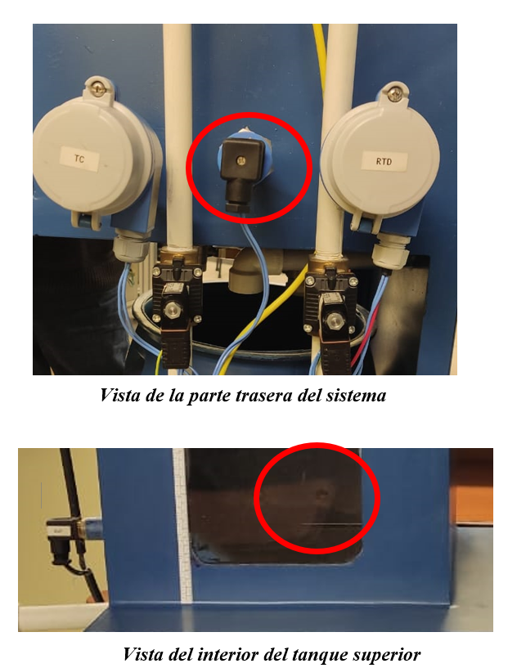
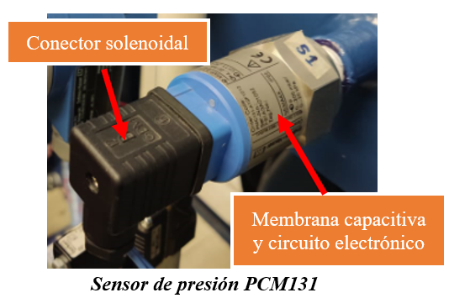
SENSOR DE PRESIÓN
Los transductores de presión capacitivos son medidores que se basan en la utilización de un elemento elástico cuya deformación, proporcional a la diferencia de presión entre ambos lados de ese elemento elástico, se convierte en una señal eléctrica.
El sensor de presión cerabar T-PMC131 es un sensor capacitivo ideal para medir presión absoluta o relativa, tiene un rango de medición de 0 a 200 mbar con una presión máxima de trabajo de 3.3 bar y cuenta con protección IP65. Cuenta únicamente con 2 hilos conectores los cuales alimentan al sensor con 24 VCC y de respuesta este proporciona una corriente entre 4 a 20 mA por el mismo cable conductor.

Slide 28
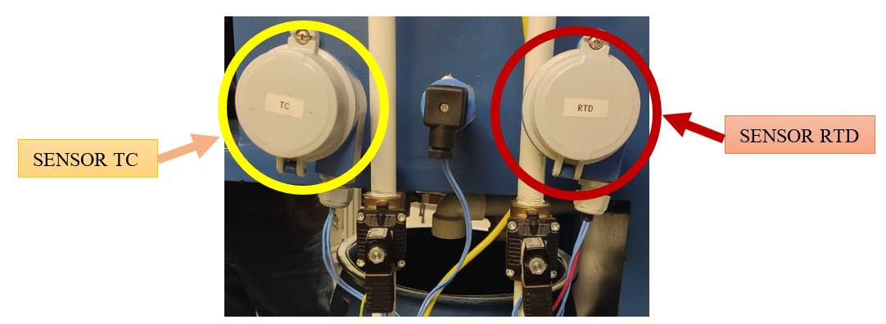
SENSORES DE TEMPERATURA
El sistema cuenta con 2 tipos de sensores las cuales son la Termocupla TD12 y el sensor de temperatura RTD OMNIGRAND T TST487. Estos sensores se ubican en la parte trasera del sistema y se conectan al controlador de temperatura.

Slide 29
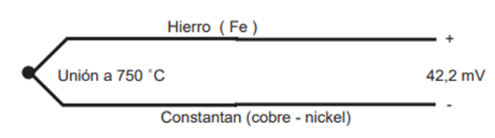
SENSOR DE TEMPERATURA TC
Este sensor de tipo J Hierro y Constantán(aleación de cobre y niquel), tiene un rango de trabajo de -40 C° a 750 °C es apto para zonas con peligro de explosión, su máxima presión de proceso a 20 °C es de 40 bar.
Una termocupla se hace con dos alambres de distinto material unidos en un extremo. Al aplicar temperatura en la unión de los metales se genera un voltaje muy pequeño del orden de los milivolts el cual aumenta con la temperatura.

Slide 30
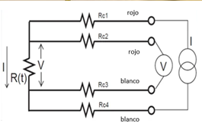
SENSOR DE TEMPERATURA RTD
Este sensor RTD es un tipo Pt100 las cuales deben su nombre al hecho de estar fabricados de platino (Pt) y presentar una resistencia de 100ohms respectivamente a 0° C.
Tiene la conexión de cuatro hilos, lo cual hace al sensor más preciso. Tiene un rango de temperatura de -50°C a + 300°C, máxima presión de proceso (estática): 20 °C: 20 bar.
Los RTD son sensores de temperatura resistivos. En ellos se aprovecha el efecto que tiene la temperatura en la conducción de los electrones para que, ante un aumento de temperatura, haya un aumento de la resistencia eléctrica que presentan.

Slide 31
CARACTERIZACION DE SENSORES Y ACTUADORES
Pruebas en Laboratorio

Slide 32
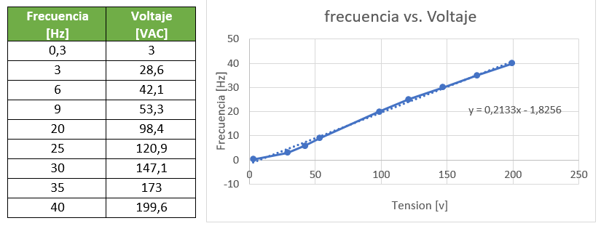
MOTOR BOMBA
Los valores de frecuencia y de voltaje fueron obtenidos directamente del variador de frecuencia, ya que este cuenta con la opción de visualización de frecuencia y su correspondiente valor en voltaje alterno a dicha frecuencia elegida o regulada, el cual va hacia el motor bomba.
En la gráfica se observa un comportamiento muy próximo a ser lineal al compararlo con línea de tendencia lineal, lo cual nos indica que las variaciones de frecuencia corresponden de forma muy próxima a las de tensión, observando también el correcto escalamiento que presentan ambas variables, donde un valor mínimo de frecuencia de 0 Hz involucra una tensión de 0 VAC y un valor máximo de frecuencia de 50 Hz significa un valor de 230 VAC.

Slide 33
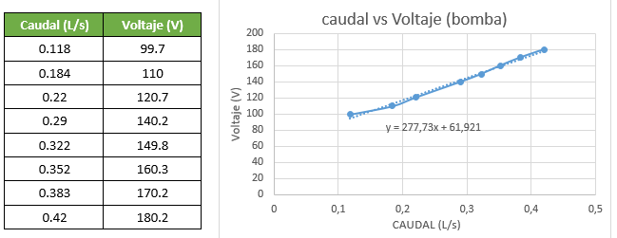
DOSIFICADOR
En la prueba de laboratorio, con ayuda del variador de frecuencia, se obtuvo una relación lineal entre el voltaje y el caudal esto para tener información del caudal que es capaz de suministrar la bomba en base al voltaje de funcionamiento del mismo.
Los valores de voltaje fueron obtenidos directamente del variador de frecuencia, ya que este cuenta con la visualización de voltaje al variar y regular la frecuencia. Los valores de caudal fueron obtenidos del dosificador, observando la variación del mismo ante la variación de voltaje que le llega al motor bomba.

Slide 34
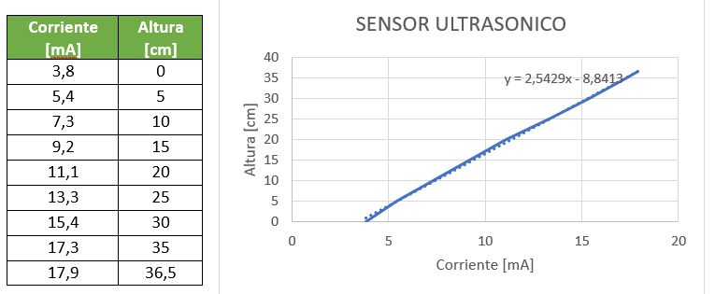
SENSOR DE ULTRASONIDO
Los datos de altura fueron tomados visualmente de una cinta métrica colocada al costado del tanque superior y los datos de corriente (correspondiente a una altura) fueron medidos con un multímetro.
Esta prueba es realizada con el fin de obtener el equivalente de la señal analógica (corriente) con respecto a una altura cualquiera, que por motivos de la gráfica fueron dándose de 5 en 5 de forma ascendente.
Estos datos son de mucha ayuda para la adaptación de señales que se realiza al presente sensor.

Slide 35
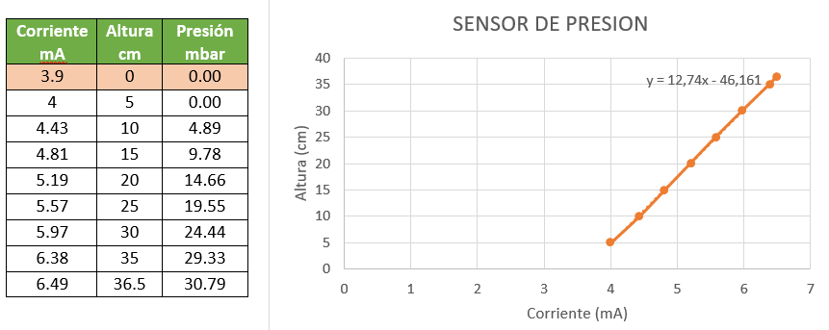
SENSOR DE PRESION
Los datos de altura fueron tomados visualmente de una cinta métrica colocada al costado del tanque superior y los datos de corriente (correspondiente a una altura) fueron medidos con un multímetro.
Esta prueba es realizada con el fin de obtener el equivalente de la señal analógica (corriente) con respecto a una altura cualquiera, que por motivos de la gráfica fueron dándose de 5 en 5 de forma ascendente.
Estos datos son de mucha ayuda para la adaptación de señales que se realiza al presente sensor.

Slide 36
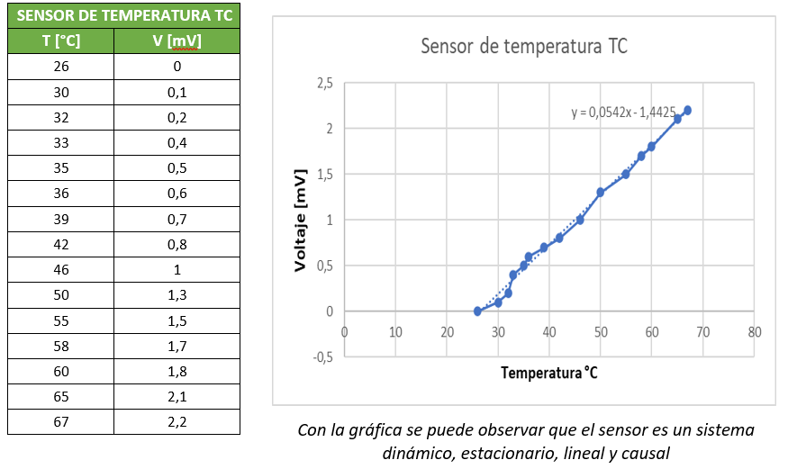
SENSOR DE TEMPERATURA TC

Slide 37
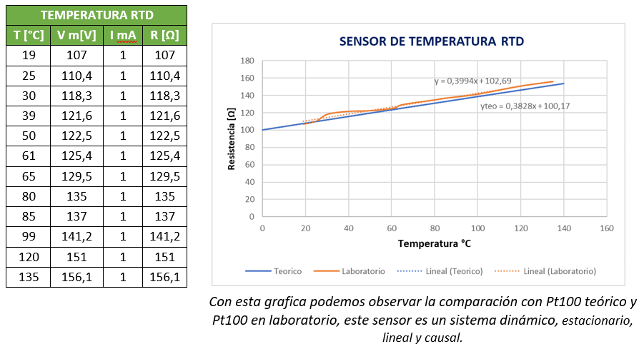
SENSOR DE TEMPERATURA RTD

Slide 38
CONTROLADORES

Slide 39
PLC MICROLOGIX 1100
El controlador de la serie MicroLogix 1100 cuenta con 10 entradas de 24 VDC y 6 salidas de relé, un puerto Ethernet/IP para comunicaciones con HMI y cuenta con 1 modulo de expansión 1762-IF20F2 el cual es un módulo analógico de voltaje/corriente con combinación de 2 canales de entrada y 2 canales de salida.
Los 2 canales de entrada se utilizarán para las lecturas del sensor ultrasónico y el sensor de presión, mientras que se ocupara un canal de salida (en configuración de corriente) para realizar el control a 2 hilos del variador de frecuencia.
Se ubica en la parte interior del panel de control

Slide 40
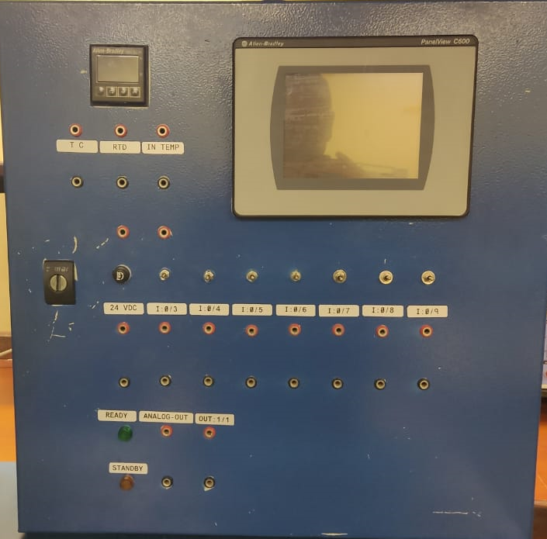
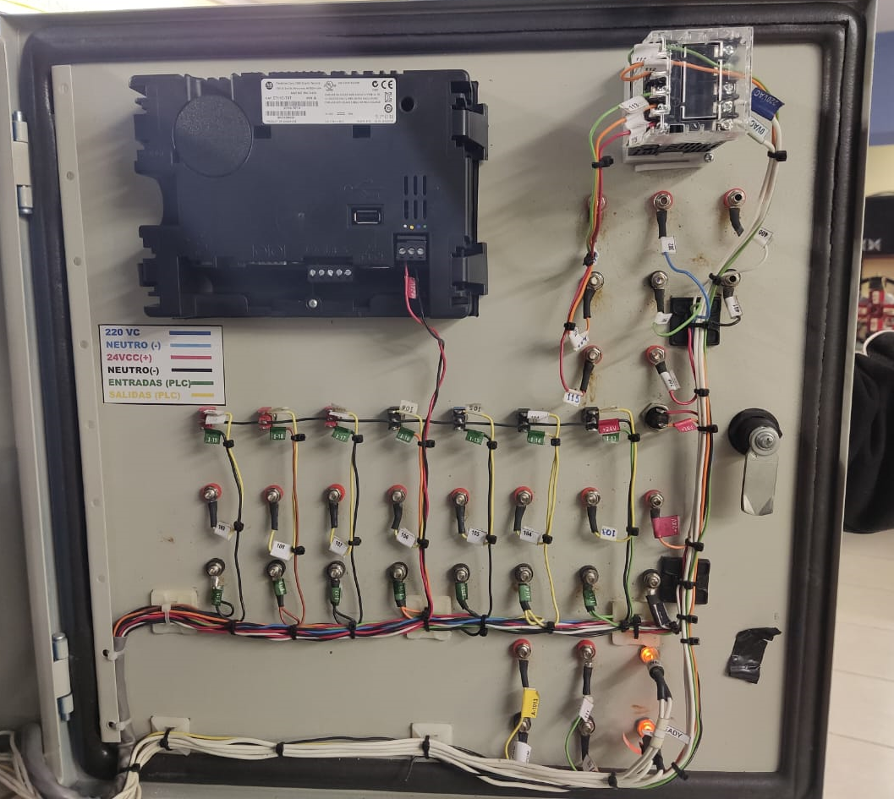
CONTROLADOR DE TEMPERATURA
Este controlador tiene la característica de aceptar distintos modelos de sensores de temperatura todas las termocuplas del mercado y RTD's. Tiene una frecuencia operativa de 50-60 Hz y una alimentación de 220 VAC (Para evitar dañar al usuario tiene un protector para dedos que evita electrocutarnos).
Se ubica en la parte frontal y trasera de la puerta del panel de control

Slide 41
ADAPTACION DE SEÑALES

Slide 42
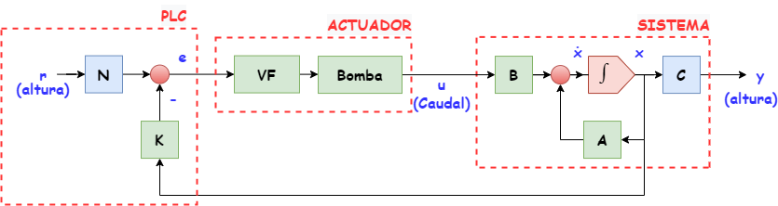
¿QUÉ ES ADAPTACION DE SEÑALES?
La adaptación de señales es la manipulación de una señal analógica de tal manera que cumpla con los requisitos de la siguiente etapa para su procesamiento posterior.
En la imagen se observa que el PLC recepción las medidas tomadas por el sensor y las procesa conjuntamente con la referencia, pero debe realizar una adaptación de señales para accionar el actuador

Slide 43
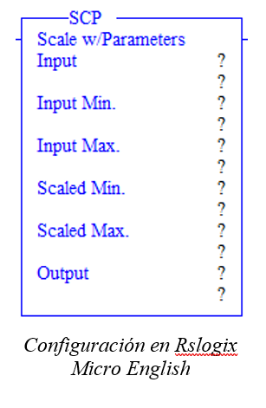
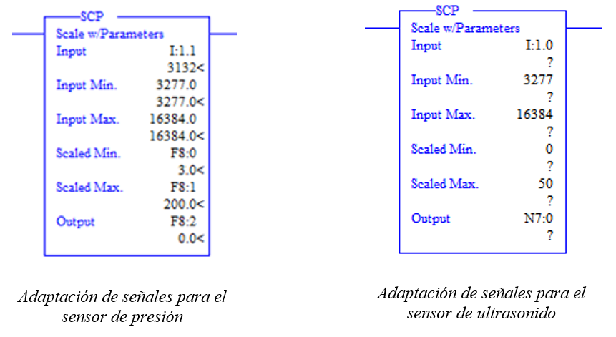
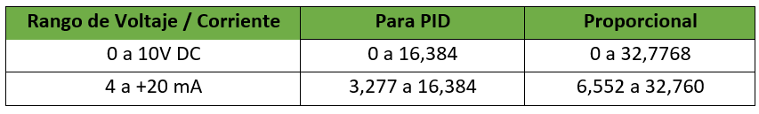
ADAPTACIÓN DE SEÑALES POR SOFTWARE
Para realizar la adaptación de señales usaremos la función SCP en la programación en Ladder en el software rslogix micro english.
Dependiendo del tipo de sensor que se utilizará se tendrá una señal analógica especifica y dependiendo al tipo de configuración de la señal analógica se tendrá 2 maneras de generarla (para control PID, o proporcional).
En la práctica se deberá de utilizar la configuración para 4mA – 20mA (Min: 3277 - Max:16384) pues se utilizará para acondicionar la señal de salida del sensor de presión y de ultrasonido.

Slide 44
CONCLUSIONES
Durante el proceso se desarrollaron habilidades y destrezas sobre la instrumentación con el fin de poder reconocer, adaptar y caracterizar sensores y/o actuadores, los cuales abundan en el área profesional y son de vital importancia poder conocerlos y manipularlos.
Para el proceso se utilizó el estándar de la norma ISA para describir el diagrama de tuberías P&ID, obteniendo así el conocimiento sobre dicho estándar y reglas que este cumple.
También se logró identificar que el sistema tiene la función de realizar el control de nivel de líquido utilizando los sensores de nivel y el motor como actuador. Adicionalmente el sistema es aprovechado para realizar la medición de presión, temperatura y caudal para brindar información al usuario.
Además, se consiguió caracterizar los elementos que componen al sistema (sensores y actuadores) de forma tal de tener información adecuada y necesaria para el funcionamiento del sistema e implementar un futuro control de nivel.
Finalmente, se pudo evidenciar que la mayoría de los sensores que conforman el sistema requieren una adaptación de señales por software.

Slide 45
DISEÑO DEL CONTROLADOR

Slide 46
OBJETIVOS
Diseñar un controlador en el espacio de estados para el sistema de control de nivel.
Desarrollo de habilidades y destrezas para la interacción con el PLC real, teniendo en cuenta los factores de escalamiento e introducción de los valores hallados
Visualizar y monitorear el funcionamiento del sistema mediante el HMI

Slide 47
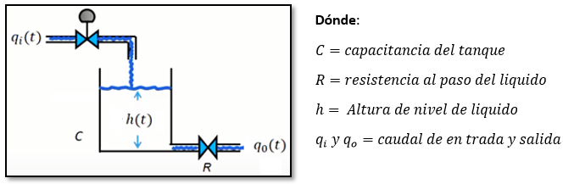
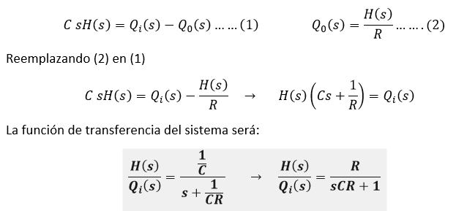
FUNCIÓN DE TRANSFERENCIA DEL SISTEMA

Slide 48

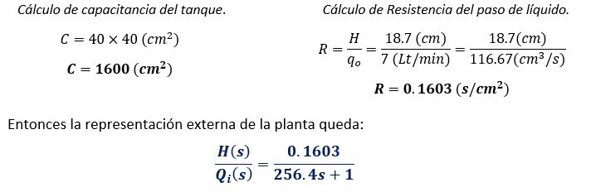
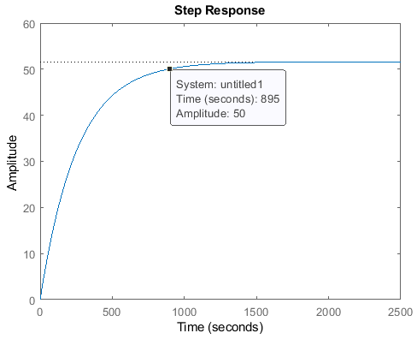
FUNCIÓN DE TRANSFERENCIA DEL SISTEMA (continuación)
Como se observa, el sistema alcanza el máximo nivel del tanque, 50 cm, en aproximadamente 14.9 min. Con esto en mente los requerimientos que nos planteamos serán que el sistema tenga un tiempo de asentamiento de 4 min y un máximo sobrepaso de 1% (esto porque el sistema es muy lento y el sobrepaso no será notorio).

Slide 49
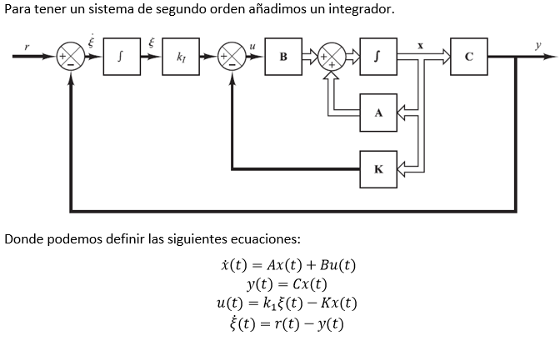
DISEÑO DE CONTROLADOR AÑADIENDO UN INTEGRADOR
Servosistema tipo 1 (planta sin integrador)

Slide 50
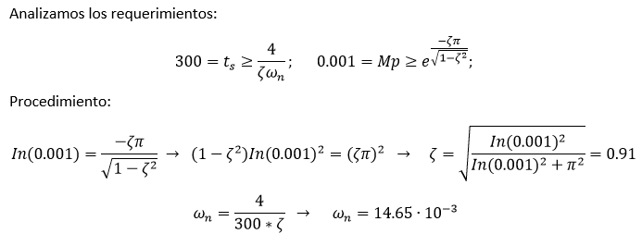

DISEÑO DE CONTROLADOR AÑADIENDO UN INTEGRADOR
(Requerimientos)

Slide 51
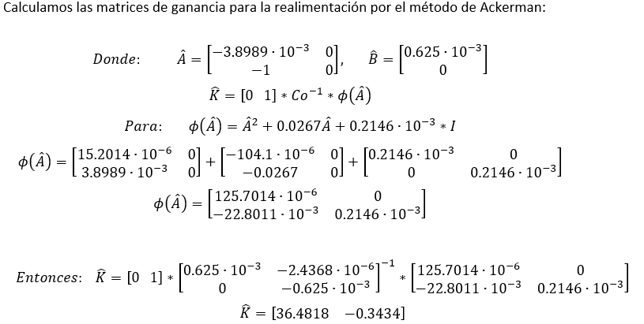
DISEÑO DE CONTROLADOR AÑADIENDO UN INTEGRADOR
(Diseño de K por Akerman)

Slide 52

RESPUESTA DEL SISTEMA A LAZO CERRADO
Respuesta del sistema para una entrada de referencia de 30 cm

Slide 53


ELECCION DEL PERIODO DE MUESTREO

Slide 54

DISEÑO DEL CONTROLADOR DEL SISTEMA DE 1er ORDEN
Para la implementación del controlador del servosistema se pensó en utilizar el bloque PID, que nos proporciona el PLC micrologix 1100, para agregar la acción integral con un control PI; pero debido a que el escalamiento de salida (0 a 16383) nos impedían relacionar la señal de control del controlador PI con la ganancia de realimentación de estados K para generar una señal de control u(t).
Es por este motivo que se opto por un diseño de un controlador por realimentación de estados para el sistema de primer orden,

Slide 55


DISEÑO DEL CONTROLADOR DEL SISTEMA DE 1er ORDEN
(Discreto)

Slide 56


DISEÑO DEL CONTROLADOR DEL SISTEMA DE 1er ORDEN
(Continuo)

Slide 57

COMPARACION DE LAS RESPUESTAS EN CONTINUA Y DISCRETA

Slide 58

CONTRASTE CON LA ETAPA ANALÍTICA

Slide 59



IMPLEMENTACION DEL CONTROLADOR

Slide 60


DATOS DE LABORATORIO
Realizando pruebas en laboratorio se verifico que a partir de 10 [Hz] recién se empezaba a llenar el tanque superior, es por eso que se realizara una regresión lineal sin tomar en cuenta los recuadros celestes. Y de la misma manera como se tomaron lecturas cuando la red de cañerías no estaba llena de agua, la primera medida del dosificador es descartada.
Es necesario el uso de los datos obtenidos en laboratorio para relacionar caudal a frecuencia y con ayuda del PLC generaremos una salida analogica de 4 - 20 mA (con resolución de 15 bits).
Esta salida analógica será necesaria para realizar el control a 2 hilos del variador de frecuencia.

Slide 61



LIMITACIONES
Simulación realizada en Simulink

Slide 62


DISEÑO DEL CONTROLADOR EN LADDER

Slide 63



REDISEÑO DEL SISTEMA
Para evitar saturar el actuador para un tiempo de asentamiento excesivamente pequeño, se puede rediseñar el sistema para que en un tiempo mas elevado (12 min) se alcance la referencia.

Slide 64

CONSIDERACIONES PARA LA IMPLEMENTACION
El controlador diseñado no considera que puede existir una obstrucción que tape por completo o de manera parcial la salida de agua del tanque, el sistema sigue manteniendo un caudal de ingreso equivalente al caudal de salida constante de manera que a largo plazo el incremento de nivel por encima de la referencia es inevitable.
Para remediar esto, se diseño un sistema de alarma que permita cortar el suministro de agua al tanque superior si se ha sobrepasado un cierto margen de protección (2cm encima de la referencia).

Slide 65

DISEÑO DE LA INTERFAZ PARA EL HMI

Slide 66
CONCLUSIONES
Se diseño un controlador de realimentación de estados para un servosistema para incrementar la cantidad de estados (con un integrador), sin embargo por la dificultad de hallar una relación para la salida del bloque PID para la relación con la matriz de ganancia de realimentación, se lo descarto y se realizo el diseño de un controlador por realimentación de estados con la planta original de primer orden. (Los resultados obtenidos fueron satisfactorios, consiguiendo el control del sistema)
Mediante el diseño de un programa en LADDER se consiguió ejecutar la acción de control sobre el actuador (variador de frecuencia), consiguiendo conocimiento, habilidades y destrezas para la interacción con el PLC real.
Se realizo una interfaz para la comunicación de las variables de proceso con un esquema funcional para la visualización y monitoreo del sistema. Sin embargo, no se logro cargar el archivo al HMI por dificultades en la vinculación (software del hmi)

